Slide 1

Projet P6 Classifiez automatiquement des biens de consommation
Aleth ANDRÉ

Slide 2
Présentation de la problématique et des données

Slide 3
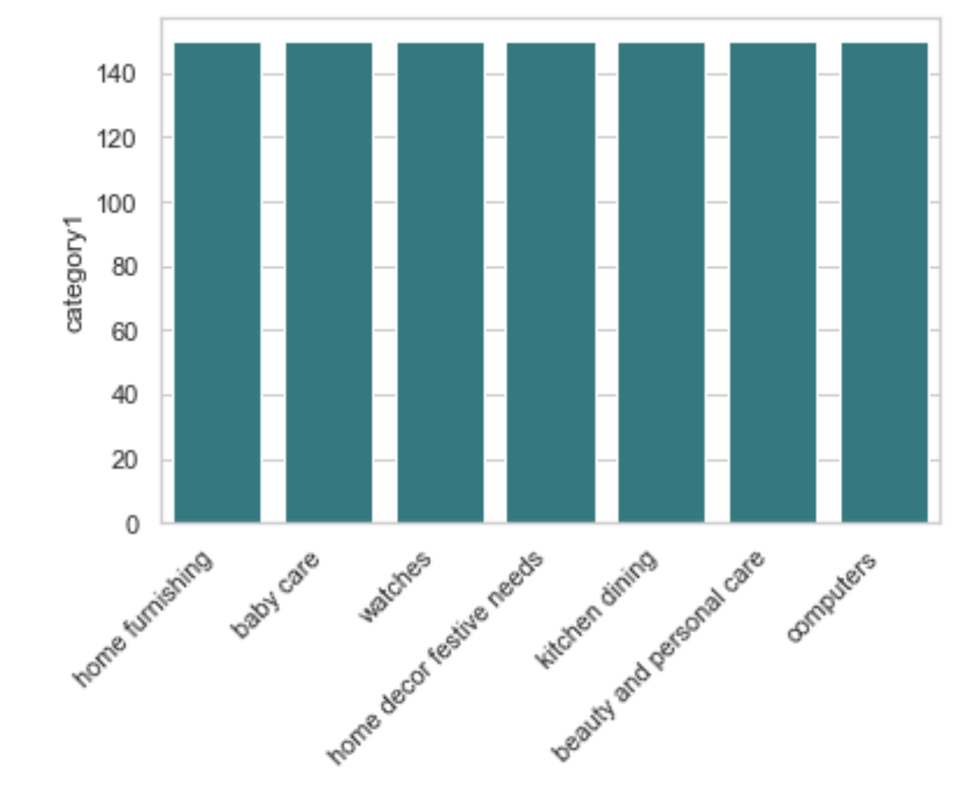
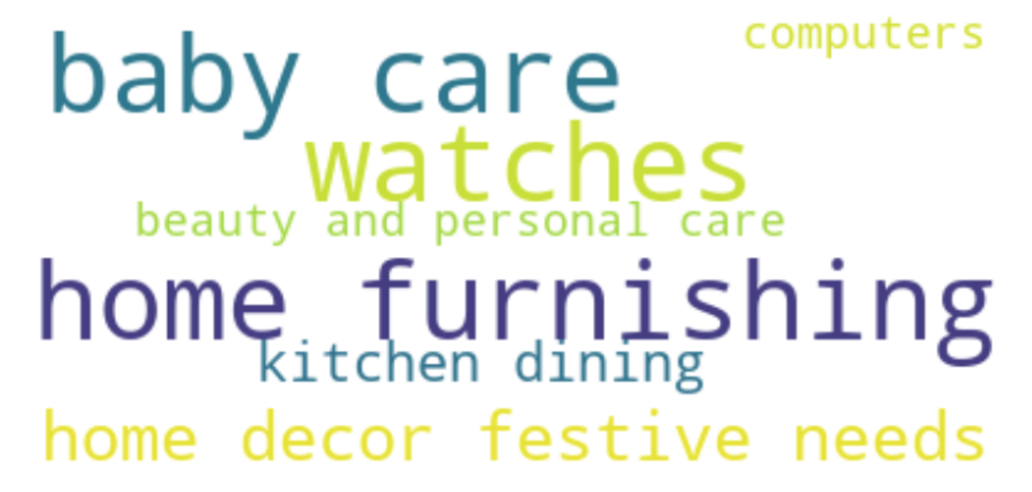
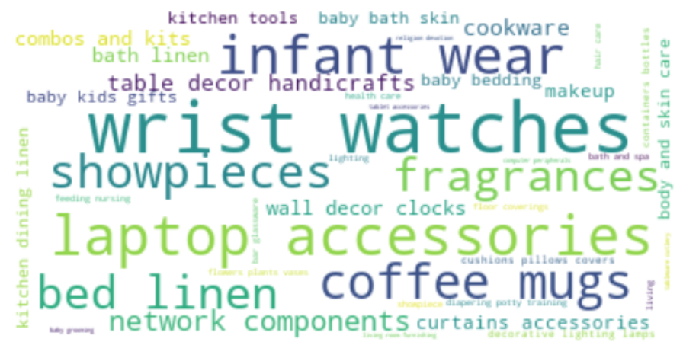
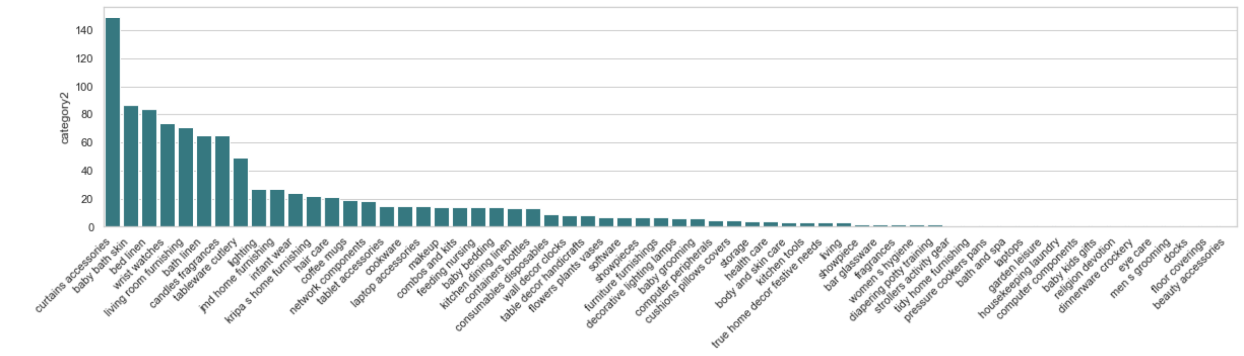
Problématique :
étudier la faisabilité d'un moteur de classification d’articles en différentes catégories
Données :
1 050 produits comportant pour chacun:
Une catégorie (sous forme d’arbre)
Un nom
Une description
Une photo
7 catégories niveau 1 comportant chacune 150 produits
62 catégories niveau 2 comportant un nombre très variable de produit

Slide 4
Bag of words

Slide 5
Fonction transformation du texte
Lower : transforme en minuscules
Supprime la ponctuation
Supprime les mots appartenant à la liste stopwords
Ne conserve que les mots de longueur supérieure à len_words
Lemmatize ou stemm
Supprime les caractères numériques si not_a_number=True
Supprime les mots appartenant à une liste complémentaire stopwords_complement

Slide 6
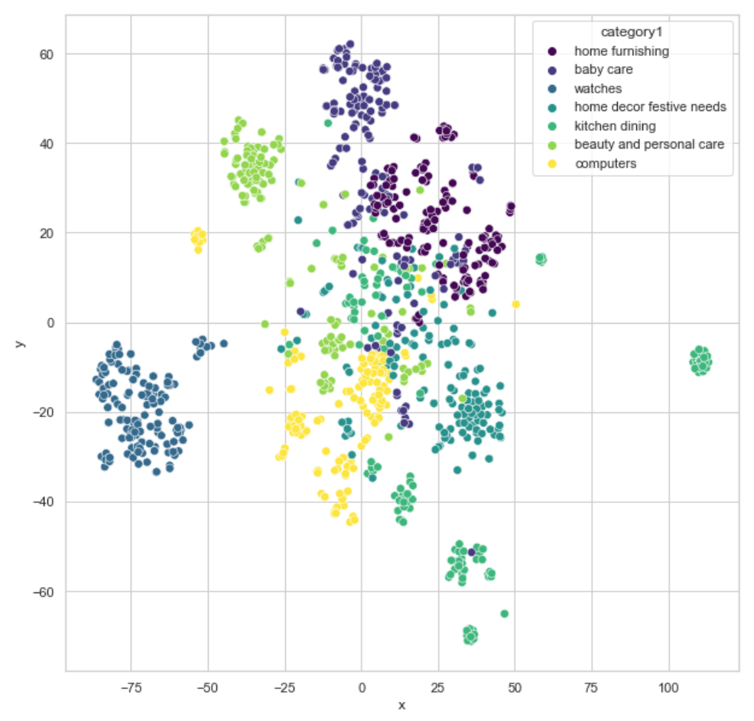
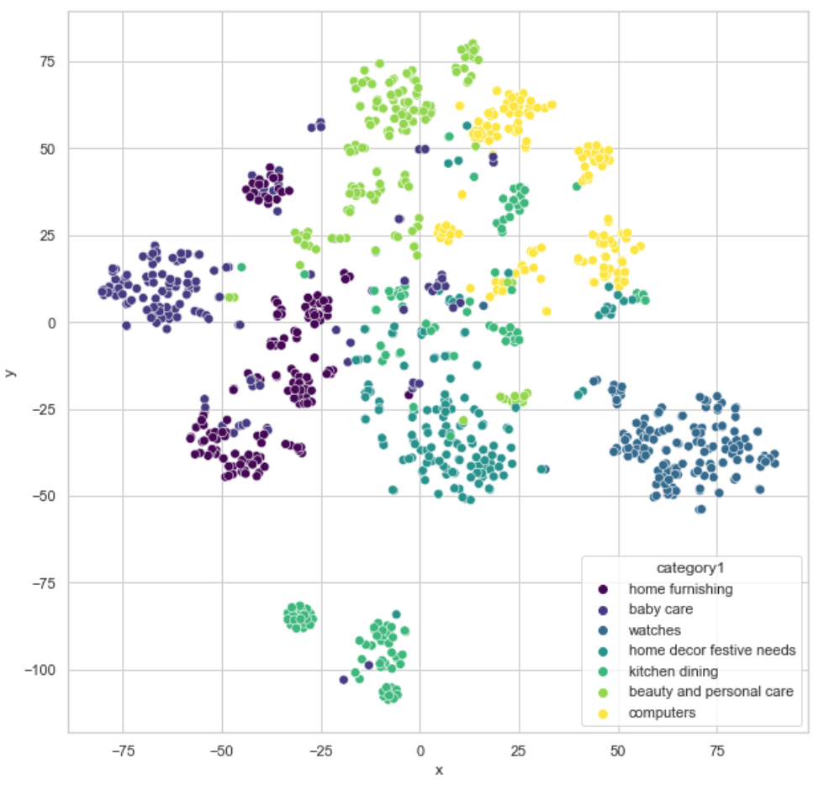
Fonction countvectorise
Fonction tfidfvectorize
Transforme le texte
Countvectorise chaque description
Supprime les mots dont la fréquence est inférieure à freq_min
Après projection sur 2 dimensions, on obtient le graphique suivant:
Transforme le texte
Tfidfvectorize chaque description
Supprime les mots dont la fréquence est inférieure à freq_min
Après projection sur 2 dimensions, on obtient le graphique suivant:

Slide 7
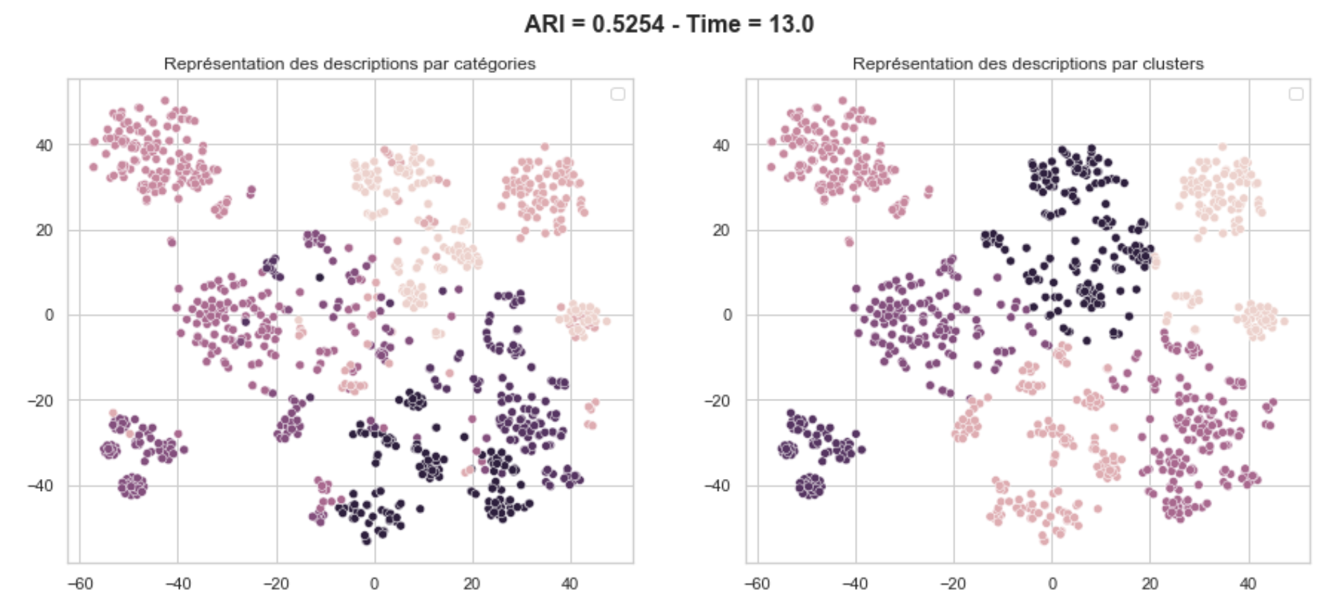
Clustering non supervisé
Le meilleur résultat est obtenu avec tfidfvectorizer, en lemmatisant, et en filtrant les fréquences à 0.05
Après projection TSNE sur 2 dimensions, on constate que les catégories sont relativement bien appréhendées par la machine

Slide 8
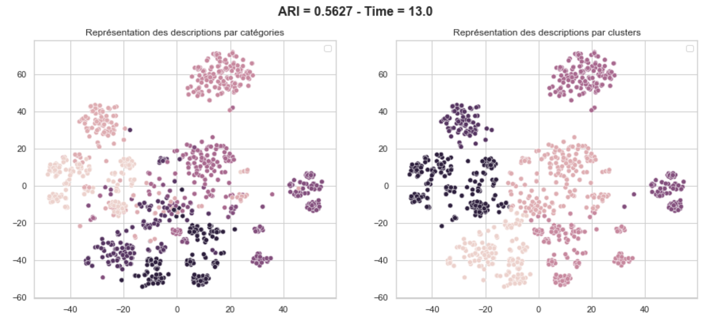
En ajoutant le texte de Name à Description
Après projection TSNE sur 2 dimensions, on constate que le résultat est encore meilleur au niveau du clustering

Slide 9
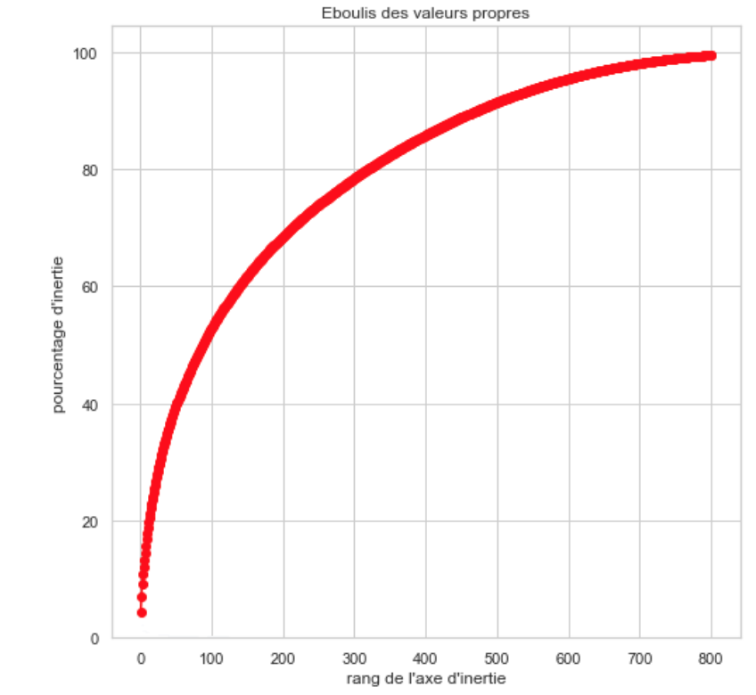
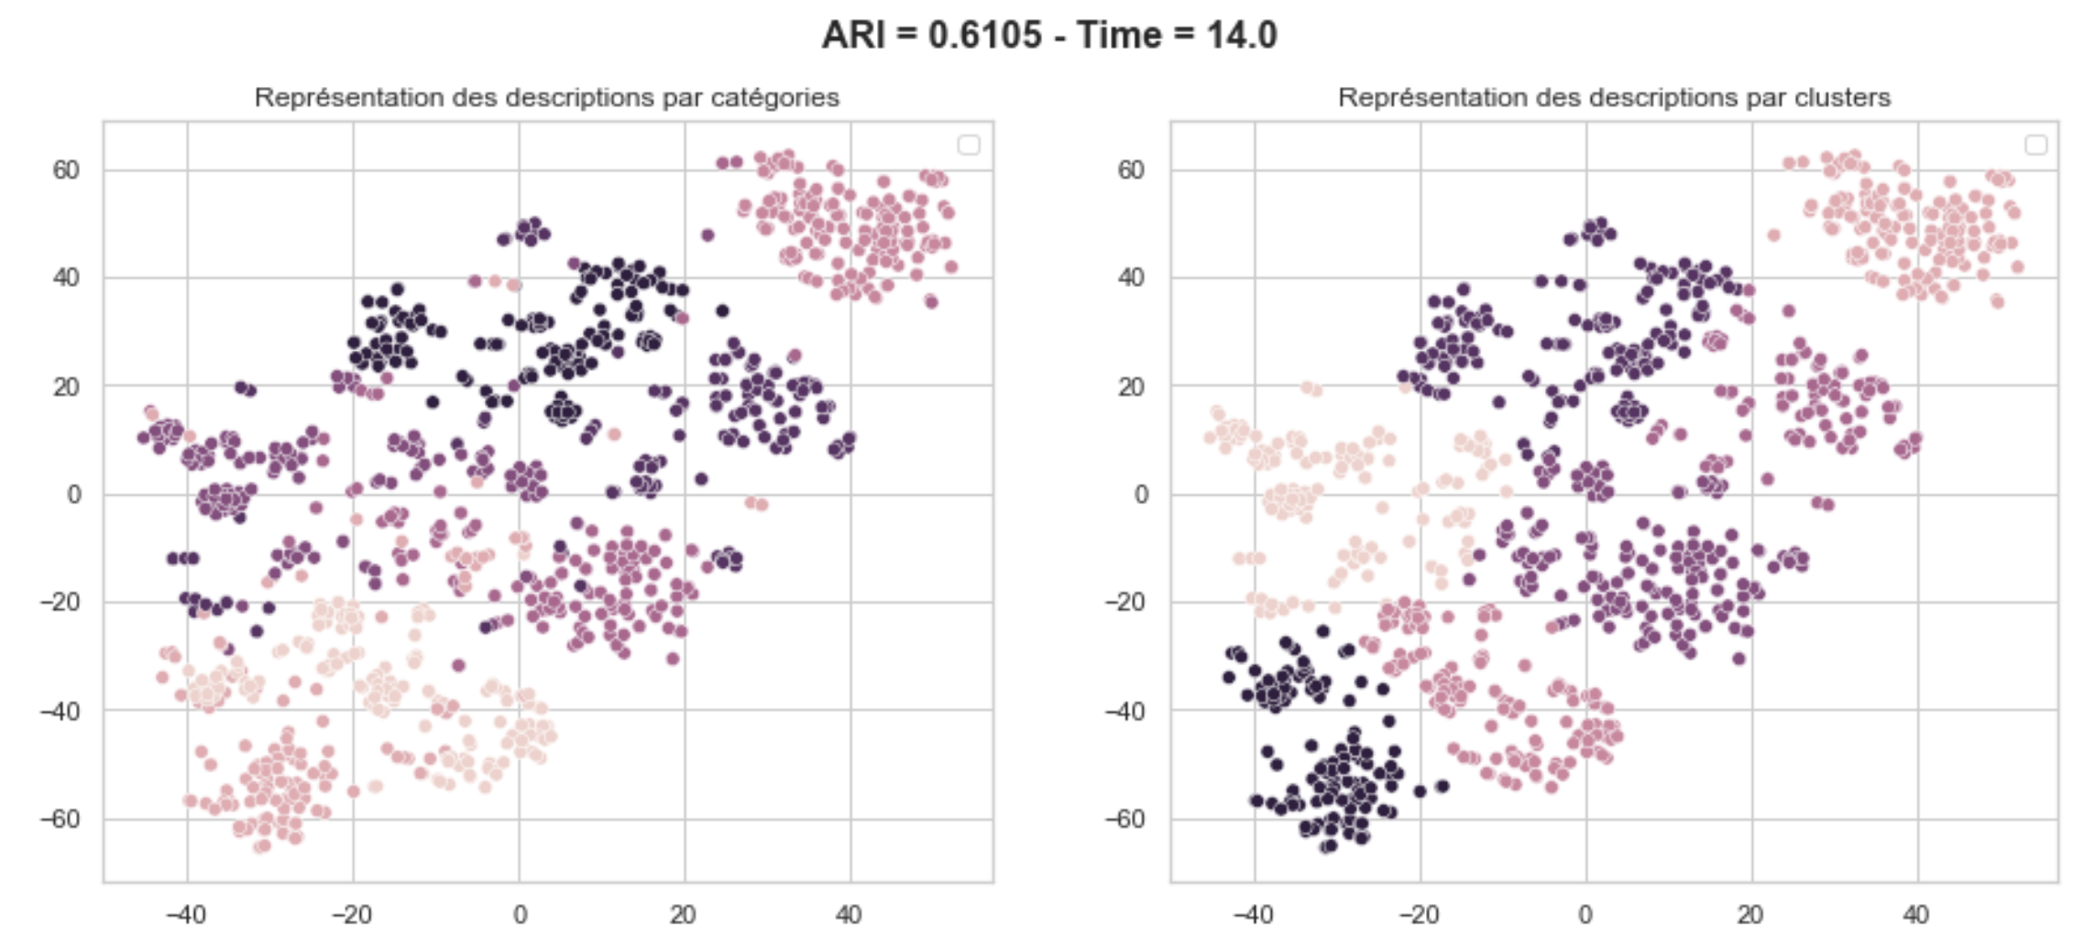
Fit avec Name – Transform avec Name + Description
Création du vocabulaire avec Name uniquement
Comptage des mots en utilisant Name + Description
Réduction dimensionnelle avec une ACP en conservant un vocabulaire de 800 mots
Puis réduction dimensionnelle avec une TSNE pour effectuer le clustering non supervisé

Slide 10
Avec word2Vec

Slide 11
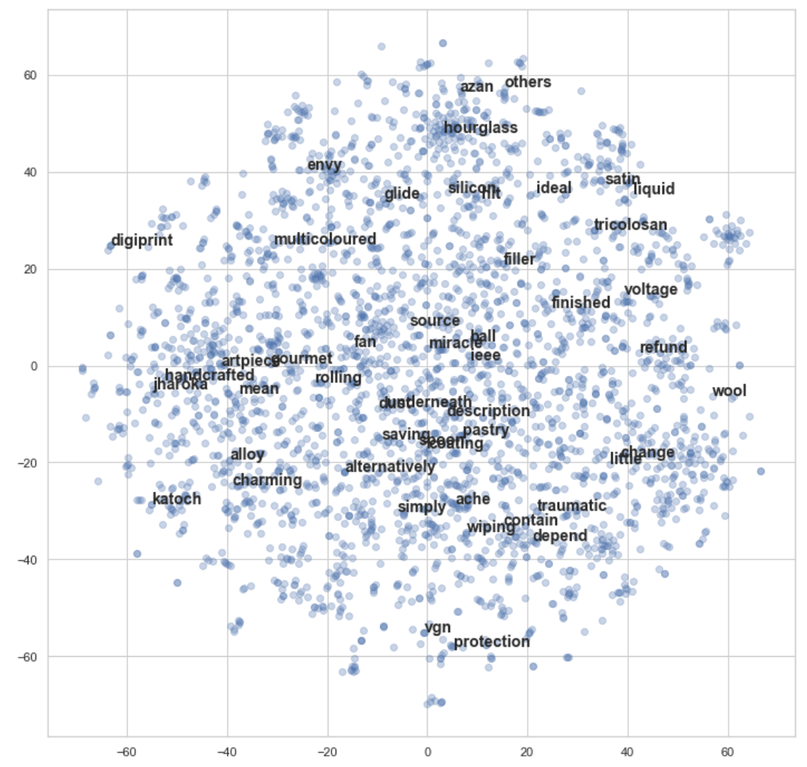
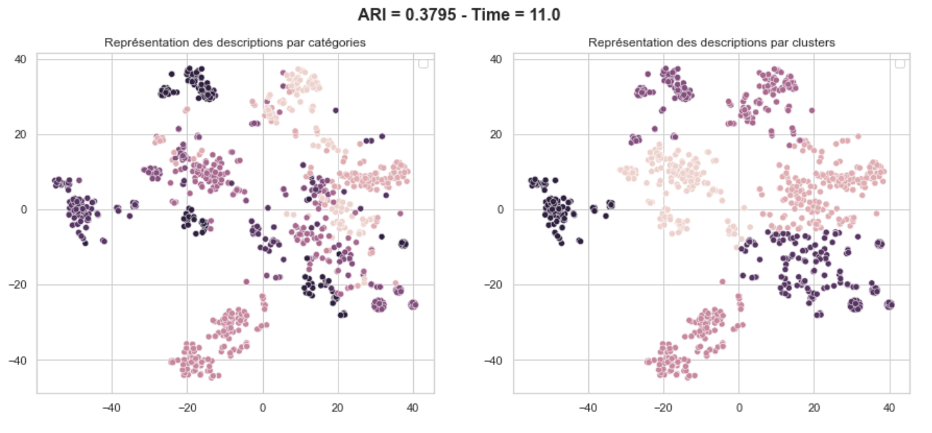
Entrainement du modèle avec :
Longueur de phrase max = 100 mots
Contexte pris en compte = 5 mots
Fréquence mini pour prendre en compte un mot = 2
Taille de l’espace vectoriel construit = 720
Clustering non supervisé après projection TSNE
Les résultats ne sont pas très satisfaisants

Slide 12
Avec BERT

Slide 13
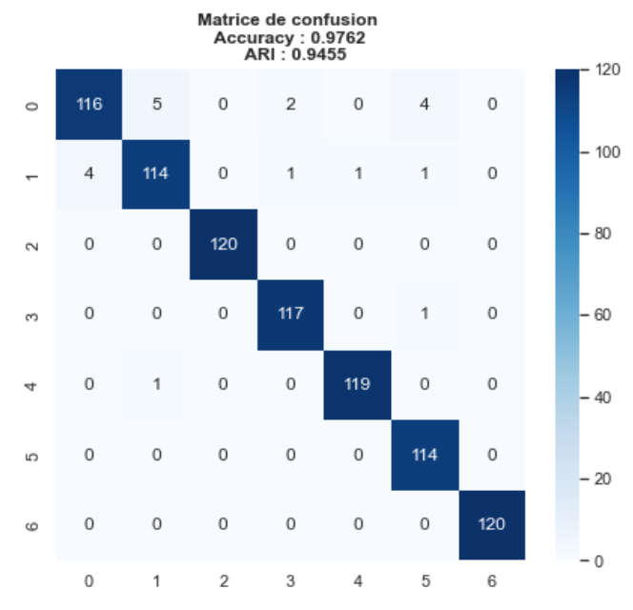
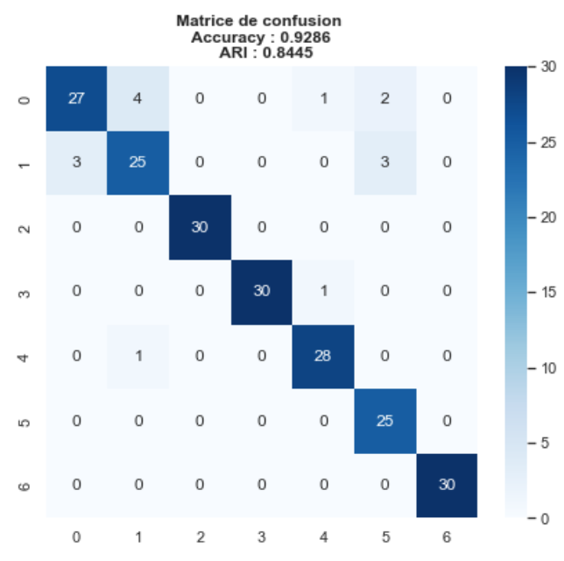
Les modèles pré-entrainés ‘bert_base-uncased’ ou encore ‘roberta-base’ ne donnent pas des résultats très probants avec un ARI ne dépassant pas 0.353
En revanche, le modèle TFDistilBertForSequenceClassification « fine-tuné » donne des résultats plutôt probants compte tenu du faible nombre de données d’entrainement :
Création d’un train set avec 80% de nos données
Chargement du modèle distilbert-base-uncased paramétré avec 7 classes
Compilation puis entrainement du modèle
Prédiction des données restantes (test set)
Train set : Test set :
Les différents essais avec des descriptifs de produits pris sur amazon.co.uk sont également assez concluants!

Slide 14
Avec USE

Slide 15
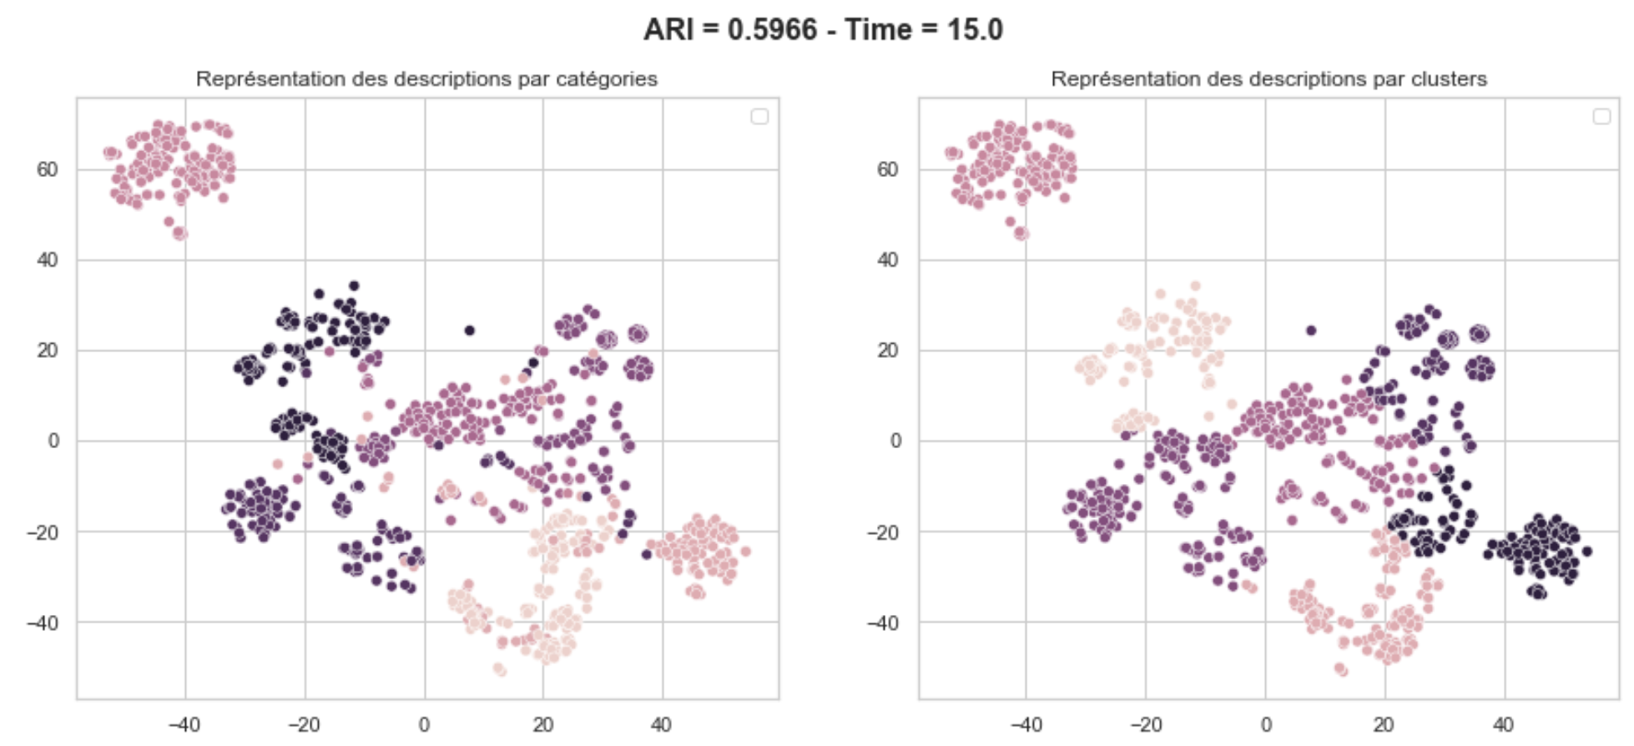
Vectorisation des descriptions en utilisant le modèle pré-entrainé universal-sentence-encoder/4
PCA
TSNE puis clustering non supervisé
Les résultats sont honorables!

Slide 16
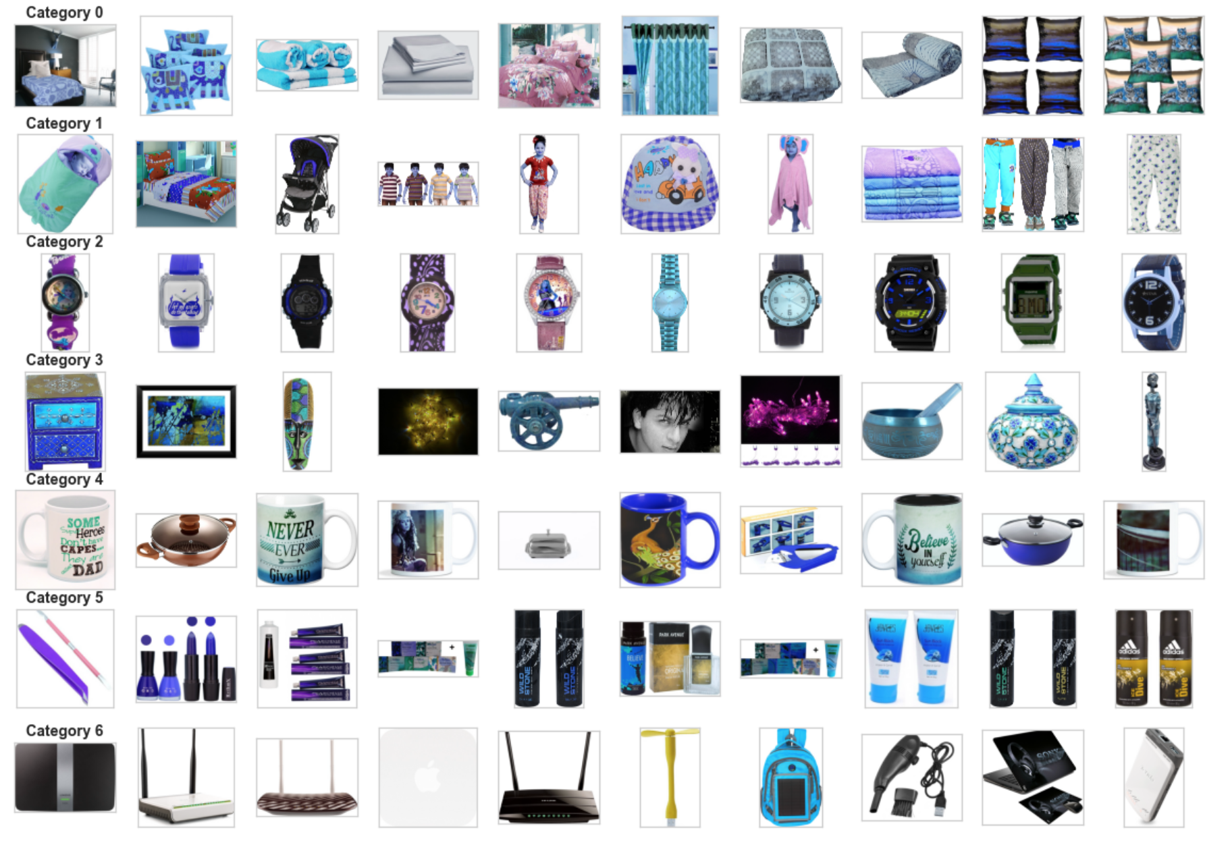
Traitement des images

Slide 17
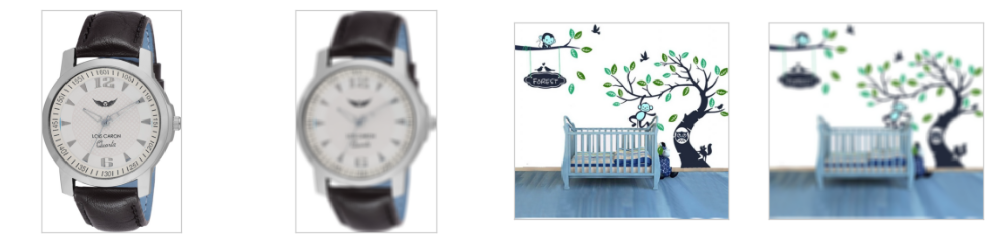
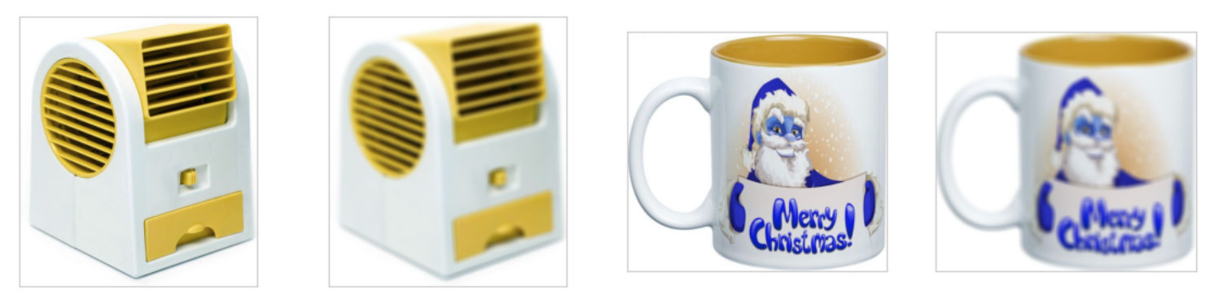
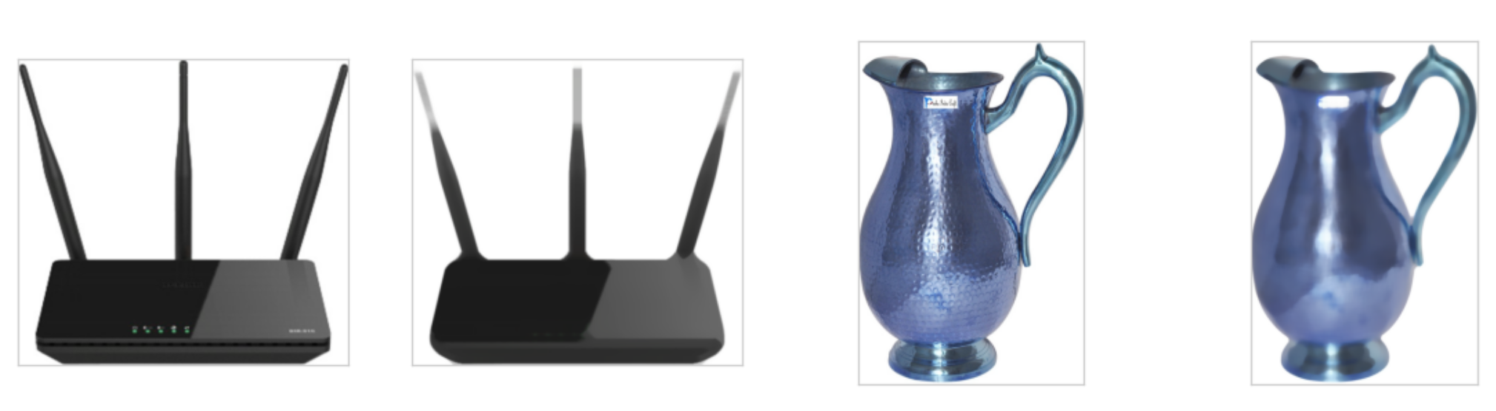
Suppression du bruit/Floutage – Comparaison des filtres
Blur
Temps de calcul : 0.596 s/10 img
Gaussian Blur
Temps de calcul : 0.435 s/10 img
Median blur
Temps de calcul : 2.47 s/10 img

Slide 18
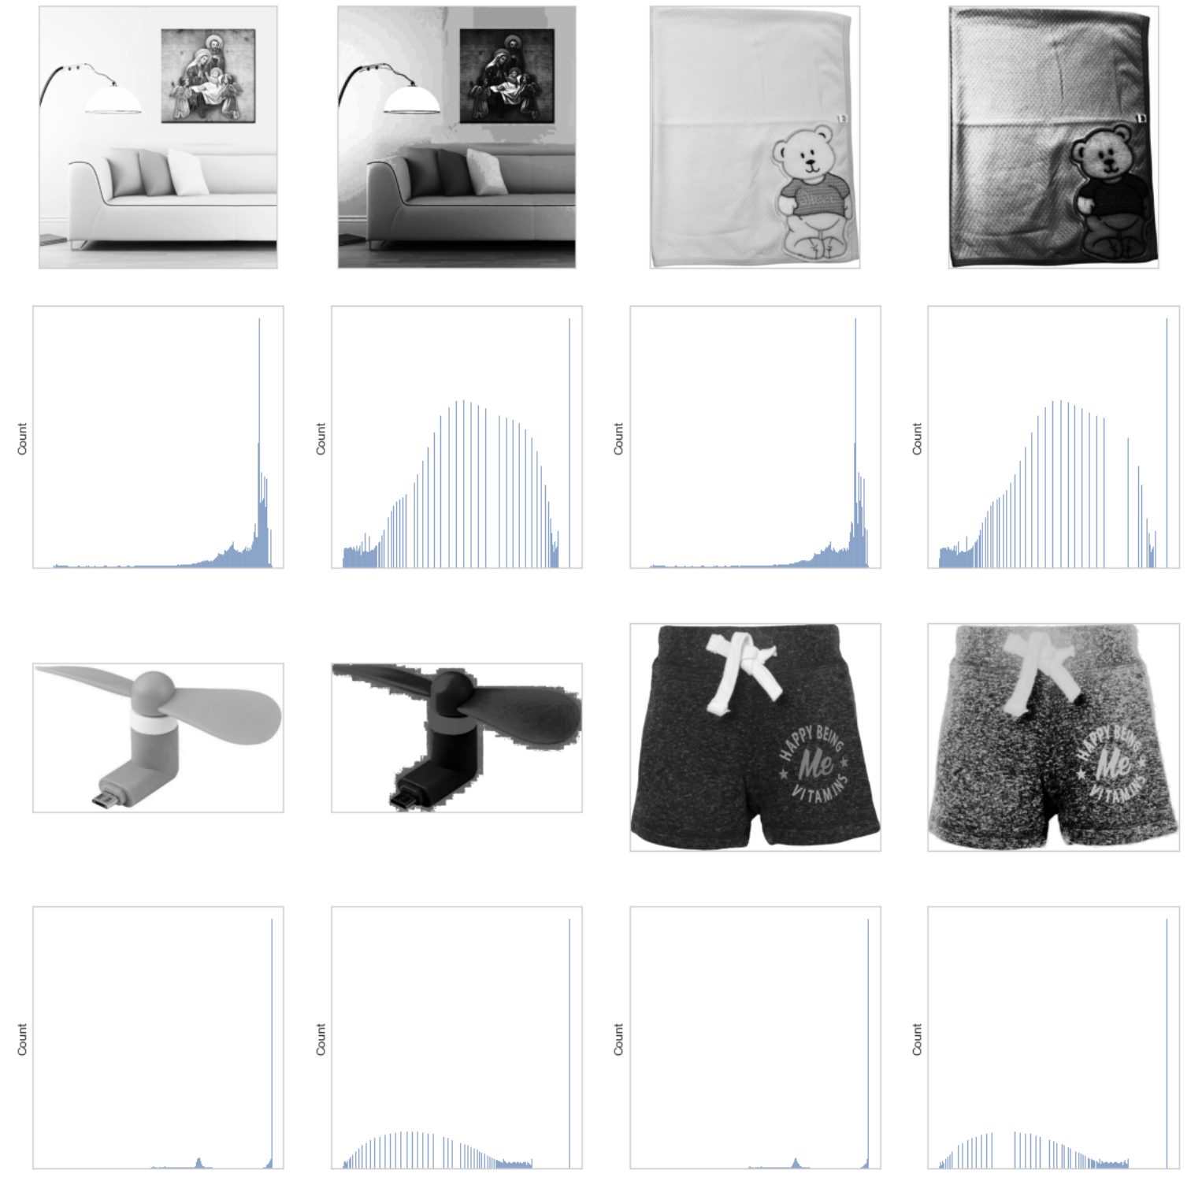
Equalize

Slide 19
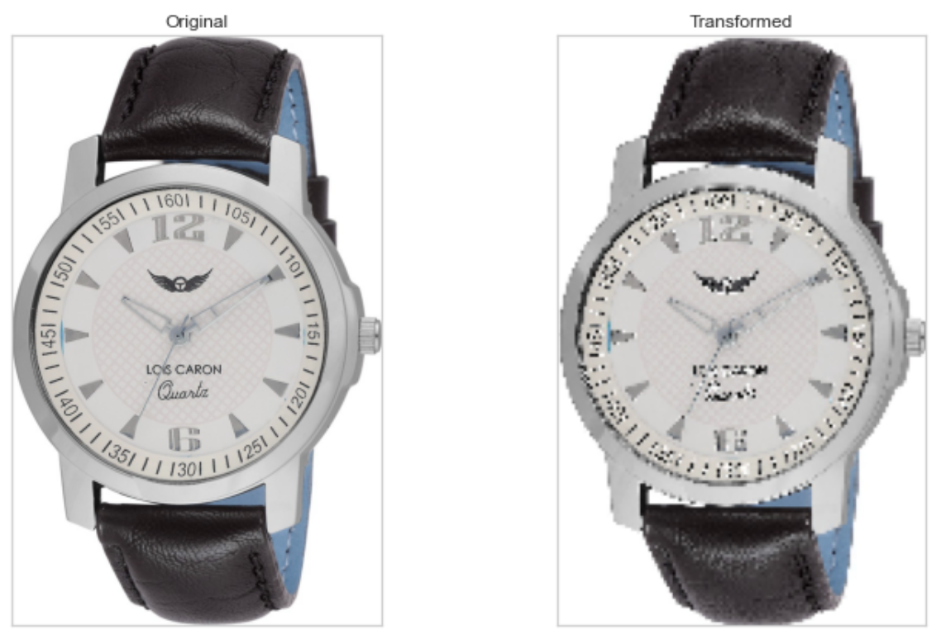
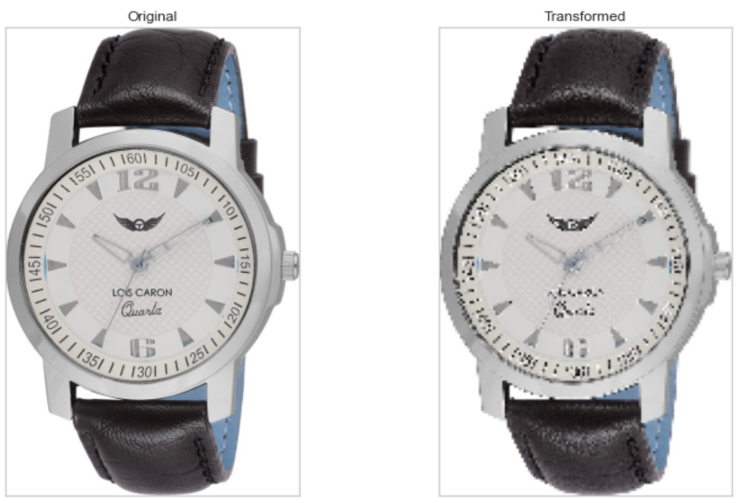
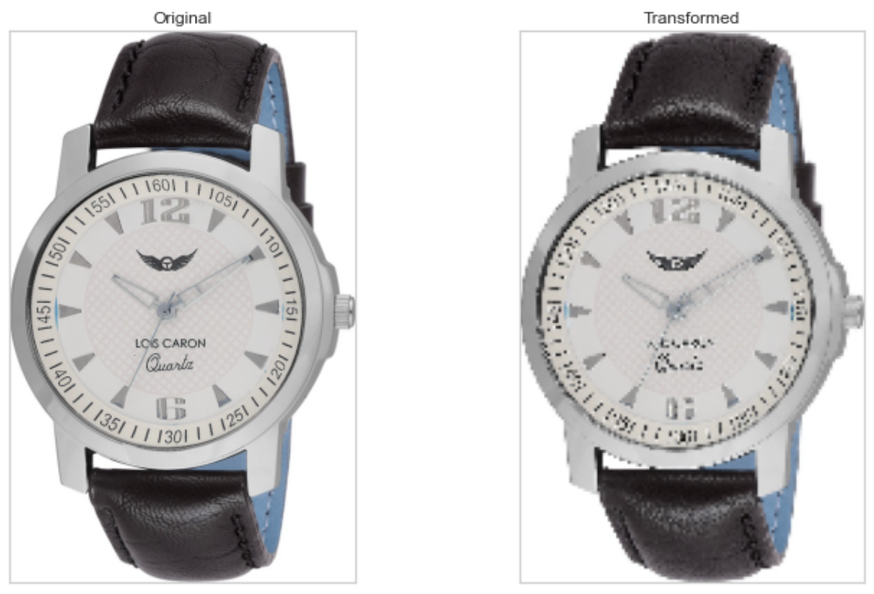
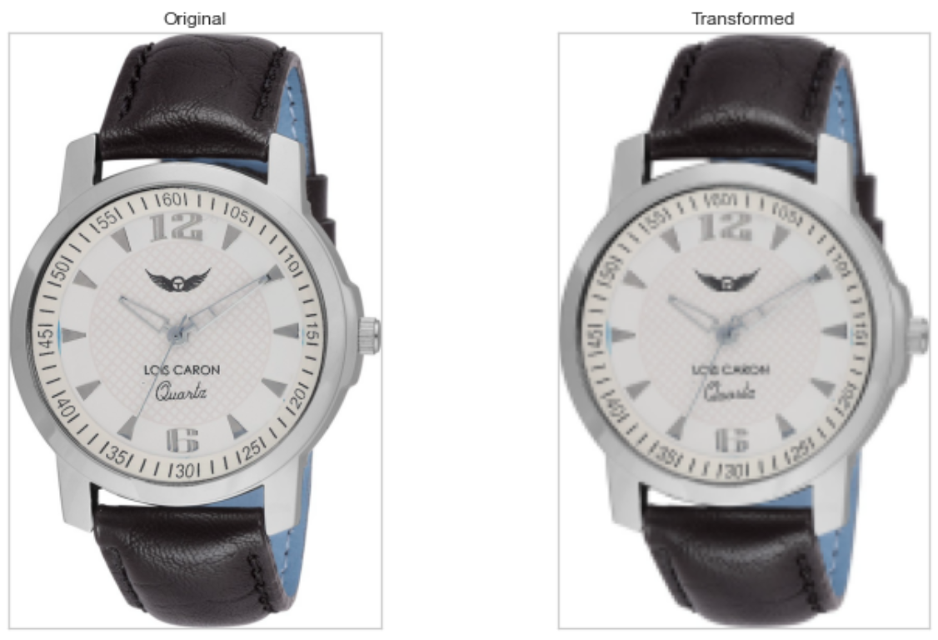
Resize – Comparaison interpolations
INTER_NEAREST - temps de calcul : 0. 295 ms/img
INTER_LINEAR - temps de calcul : 0. 66 ms/img
INTER_CUBIC - temps de calcul : 1.658 ms/img
INTER_AREA - temps de calcul 7.284 ms/img

Slide 20
Bag of Visual Words

Slide 21
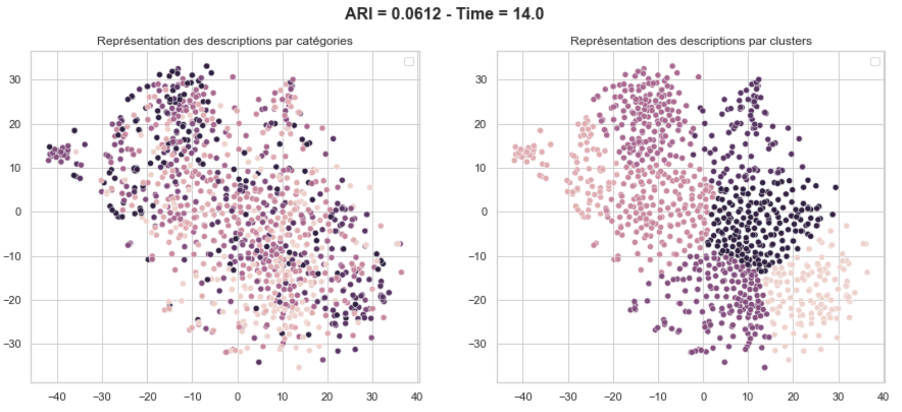
Le meilleur résultat est obtenu avec 500 features extraites avec l’algorithme SIFT à partir d’images ayant subi les traitements suivants :
Median blur
Equalize
Resize max_length = 800
Le meilleur score obtenu est excessivement bas et on ne voit aucun cluster se détacher quand on observe la projection TSNE des produits en fonction de la catégorie
L’utilisation de l’algorithme ORB plutôt que SIFT n’améliore en rien les résultats

Slide 22
Features extraction

Slide 23
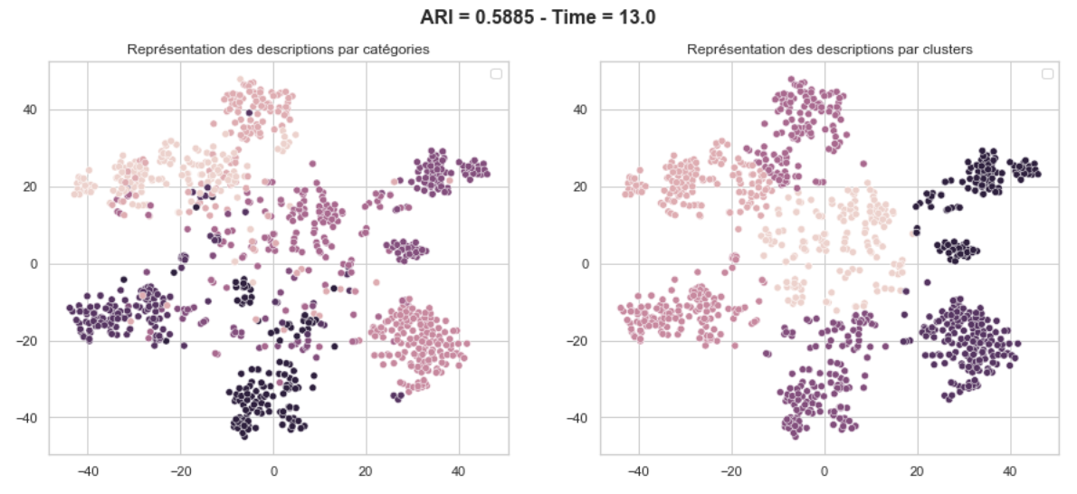
3 réseaux de neurones pré-entrainés ont été testés pour extraire les features des images :
VGG16
ResNetV2
EfficientNet_80
Après une ACP, un TSNE et un clustering non supervisé, le meilleur résultat est obtenu avec REsNetV2 avec un score de 0.5885 qui est beaucoup plus élevé que celui des bags of visual words

Slide 24
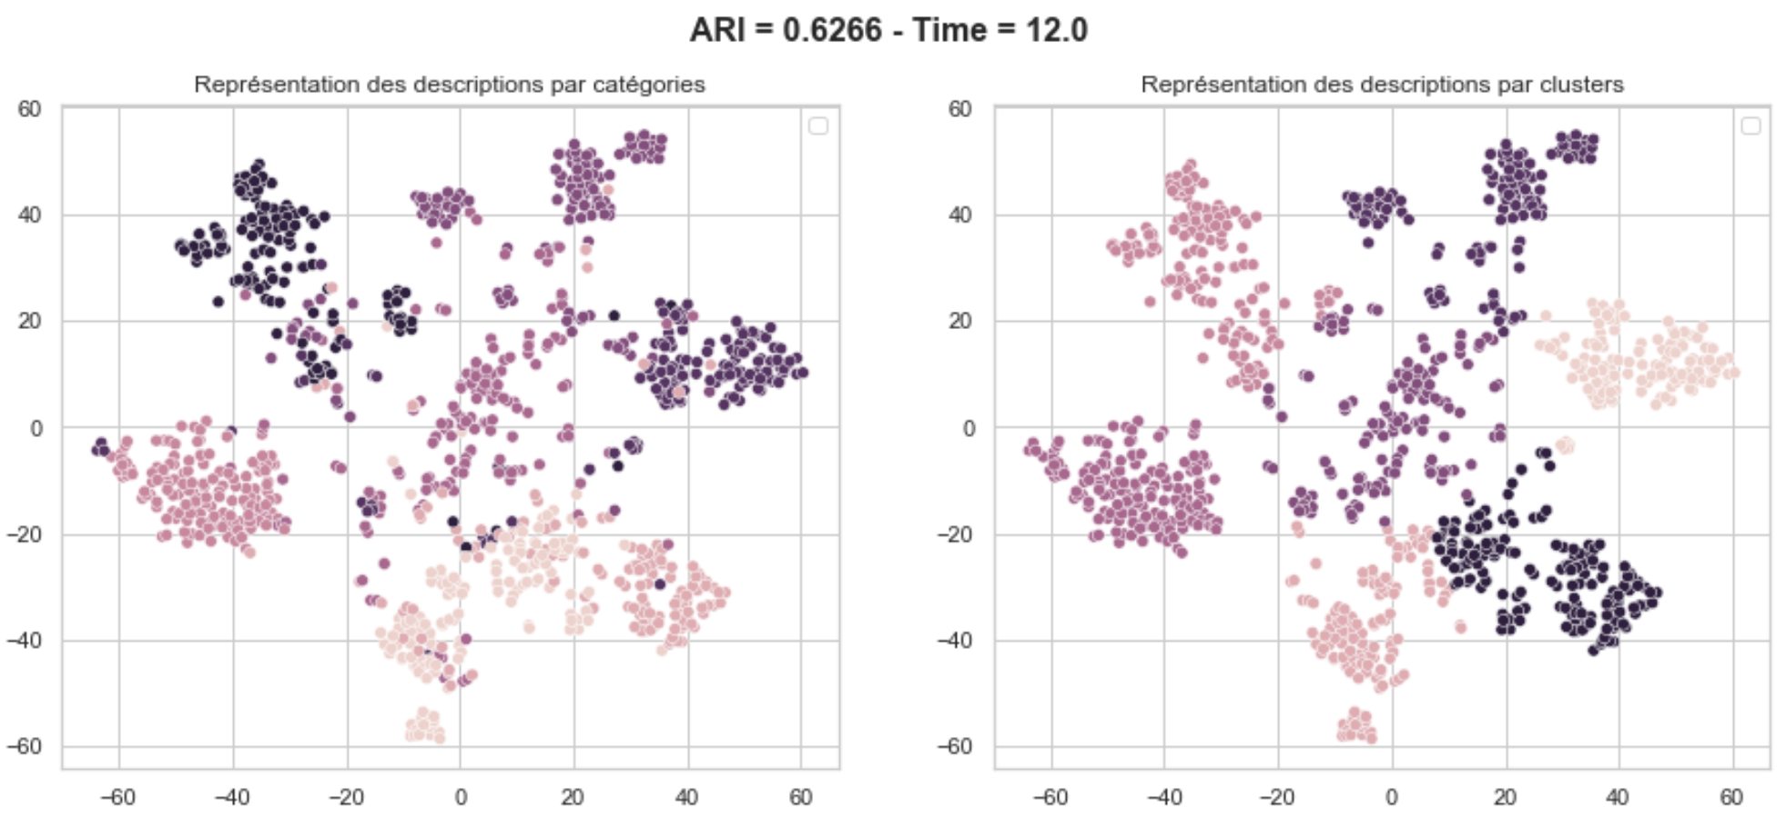
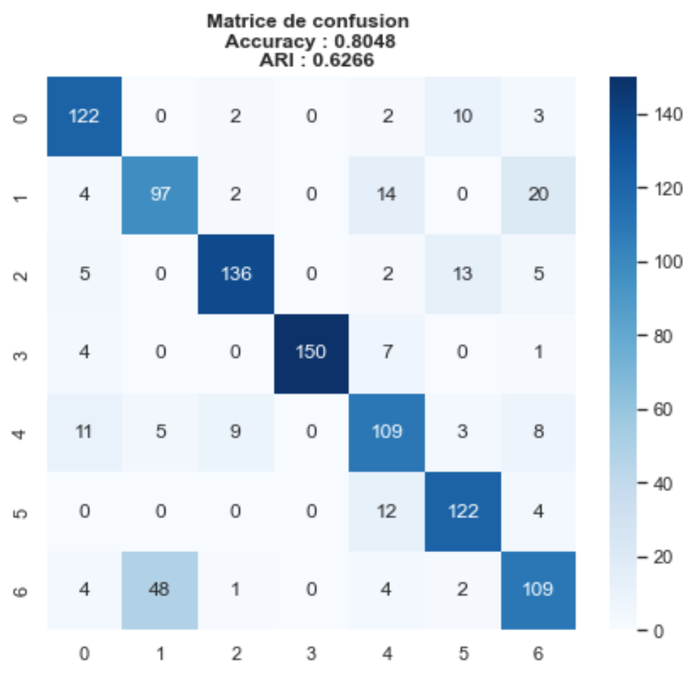
En combinant ces résultats avec les Bags of Words Tfidf obtenus avec les descriptions, on obtient une représentation après projection où les catégories se distinguent relativement bien permettant un clustering convaincant
La catégorie la moins bien appréhendée est home_furnishing avec 48 items classés dans la catégorie baby_care tandis que la catégorie watches est correctement classé à 100%

Slide 25
VGG16 fine-tuned

Slide 26
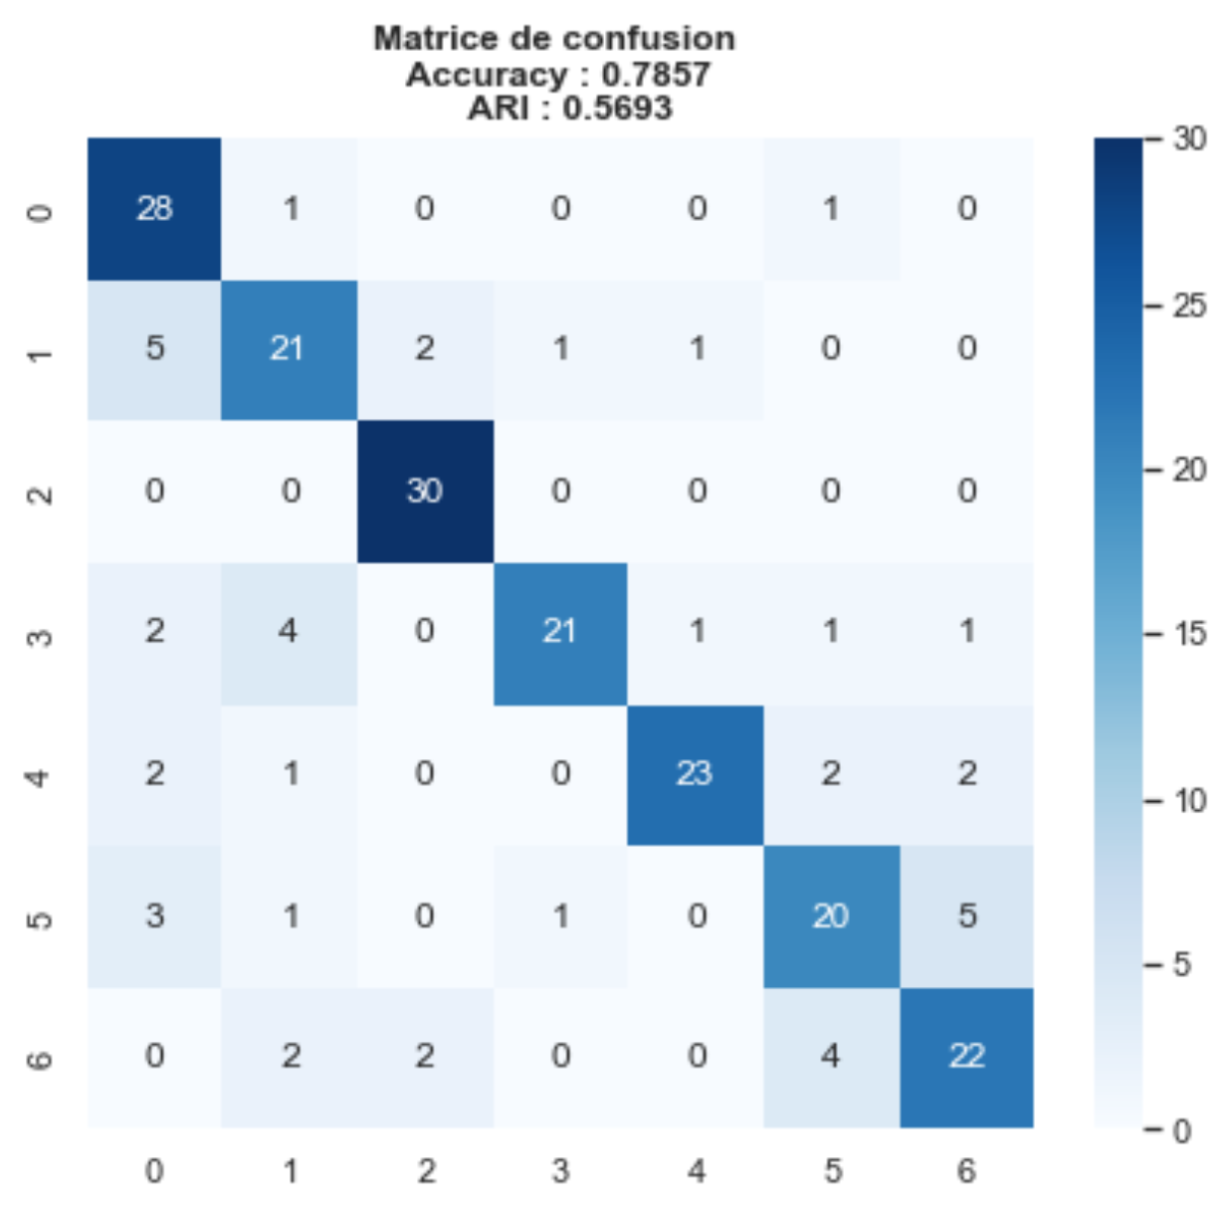
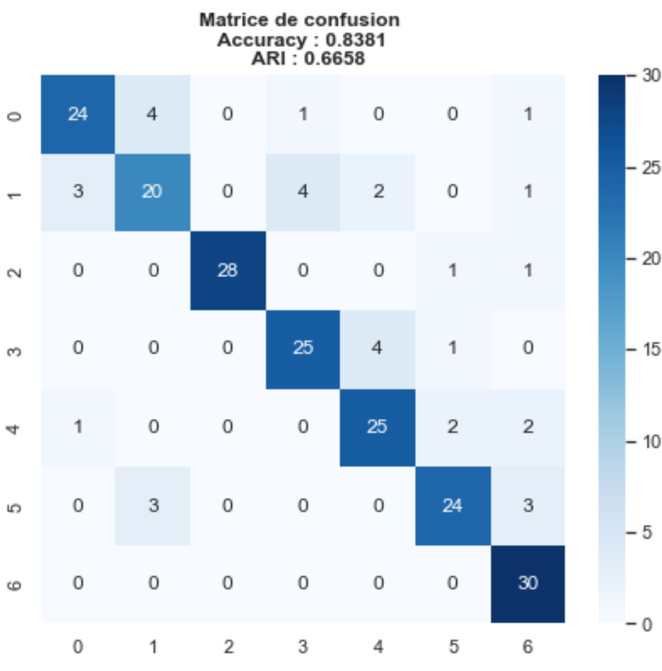
En utilisant VGG16 fine-tuned pour adapter les dernières couches à notre problématique, on obtient un résultat correct sur le test set
Ce qui, cumulé avec les résultats de TFDistilBertForSequenceClassification conduit à un résultat inférieur à celui de la classification par le texte uniquement

Slide 27
Conclusion
Les résultats sont prometteurs en utilisant un simple clustering non supervisé sur les features extraites par ResNetV2 des images groupés avec les bags of words Tfidf
Il en est de même pour les modèles fine-tunés TFDistilBertForSequenceClassification et VGG16 et entrainés sur 80% de nos données qui donnent un résultat convaincant
Avec plus de données, un classifier automatique pourra déterminer la catégorie d’un produit avec une fiabilité respectable

